Slide 1
빅데이터 분석 결과 시각화
평 가 작 업 지 시 서
2001010509_21v4
📌 제출 방법 : 학사시스템 능력 평가 게시판 및 GitHub Repository → 본인 Branch Push
이름 : 김수완
수행날짜 : 2026-08-24
Branch 이름 (영문) : KimSuWan
📂 업로드 파일 14_빅데이터분석결과시각화_이름.pptx 외 ipynb파일
🔗 Repository https://github.com/seokssaem/bigdata-2026.git

Slide 2
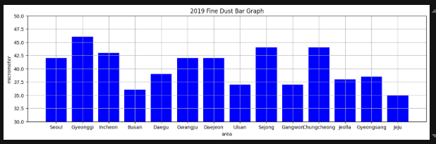
1) 2019 지역별 미세먼지 세로 막대 그래프

Slide 3
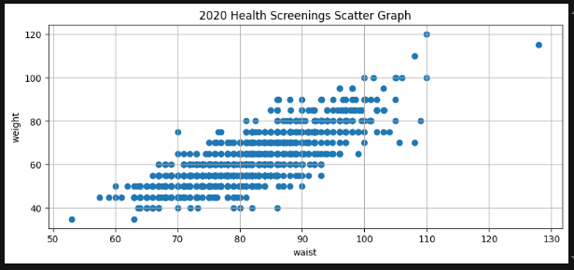
2) 허리둘레.몸무게 산점도 그래프

Slide 4
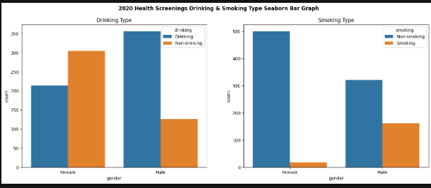
3) 성별 음주.흡연 상태 시본 막대 그래프 - 서브플롯

Slide 5
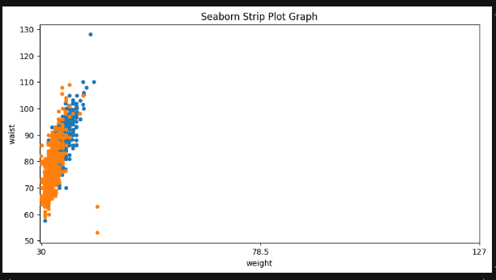
4) 남녀 몸무게.허리둘레 스트립 플롯 그래프

Slide 6
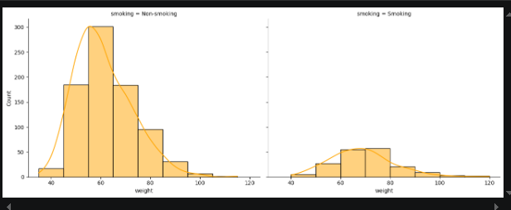
5) 흡연 여부별 몸무게 분포 – 패싯 그리드 그래프

Slide 7
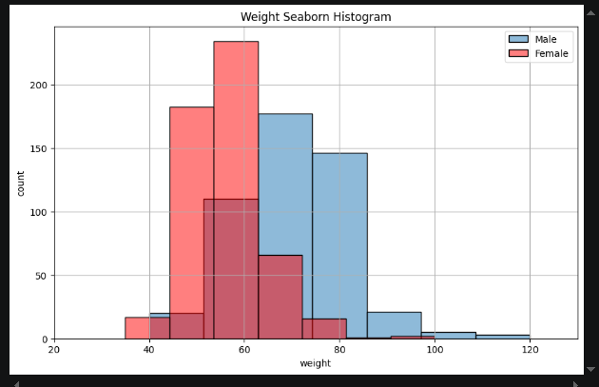
6) 남녀 몸무게 히스토그램 그래프

Slide 8
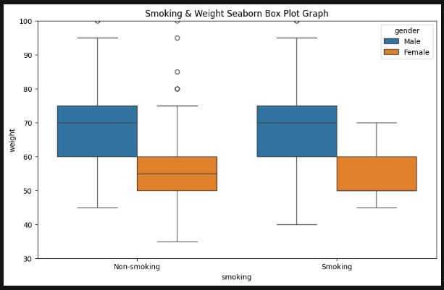
7) 흡연 여부.몸무게 상자수염 그래프

Slide 9
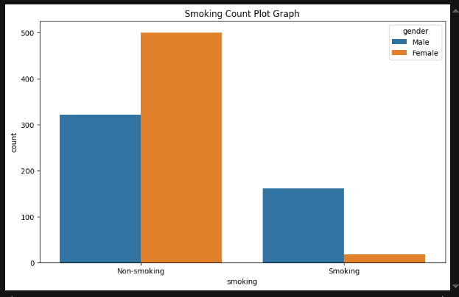
8) 성별 흡연 여부 카운트 플롯 그래프

Slide 10
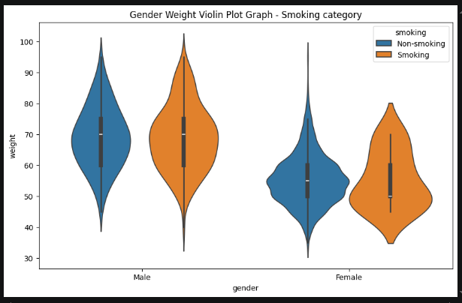
9) 성별.흡연 여부별 몸무게 바이올린 플롯 그래프

Slide 11
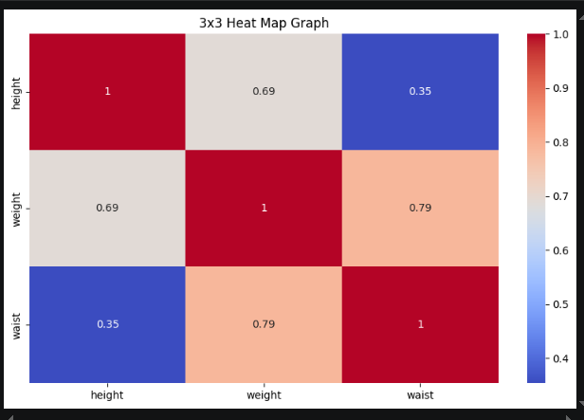
10) 키.몸무게.허리둘레 상관관계 히트맵 그래프

